Slide 1

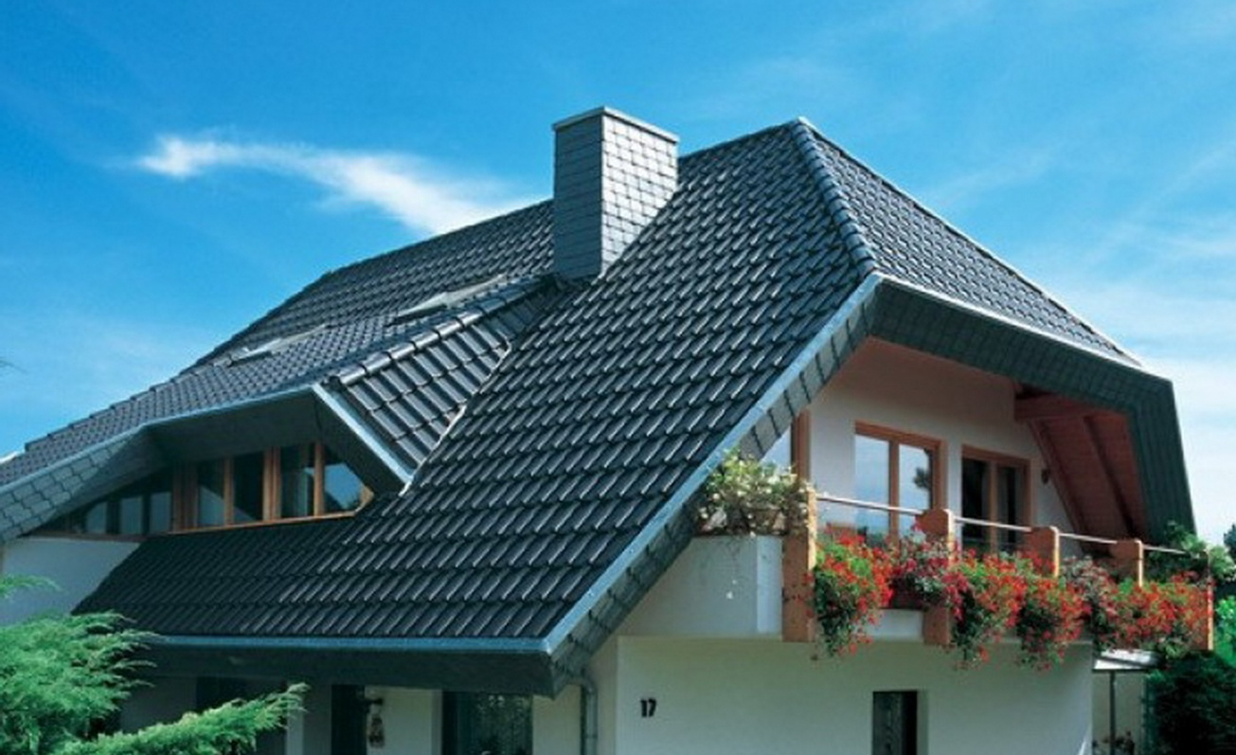
«Оценка качества кровельных работ.
Оформление актов на скрытые работы»
предназначена для использования на уроках по МДК02.02«Учет и контроль технологических процессов» для специальности 08.02.01 «Строительство и эксплуатация зданий и сооружений» гр. СЗ-31и СЗ-32
преподаватель Недильская И.И.

Slide 2
Цель урока: ознакомить студентов с темой «Оценка качества кровельных работ.
Оформление актов на скрытые работы».
Задачи урока: изучить основные понятия по Оценка качества кровельных работ.
Оформление актов на скрытые работы.
Закрепить материал с помощью контрольных вопросов.
Привить интерес к дисциплине и специальности

Slide 3
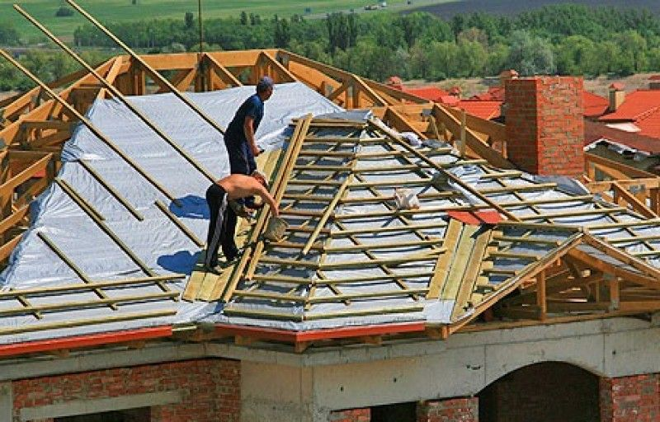
Правила приемки кровельных работ и оценка их качества.
Приемку кровельных работ производят как в процессе их выполнения (промежуточная приемка), так и после окончания. При этом проверяют качество работ, а также соответствие выполненных конструктивных частей кровель и примененных материалов требованиям проекта.

Slide 4
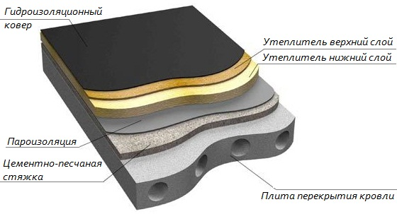
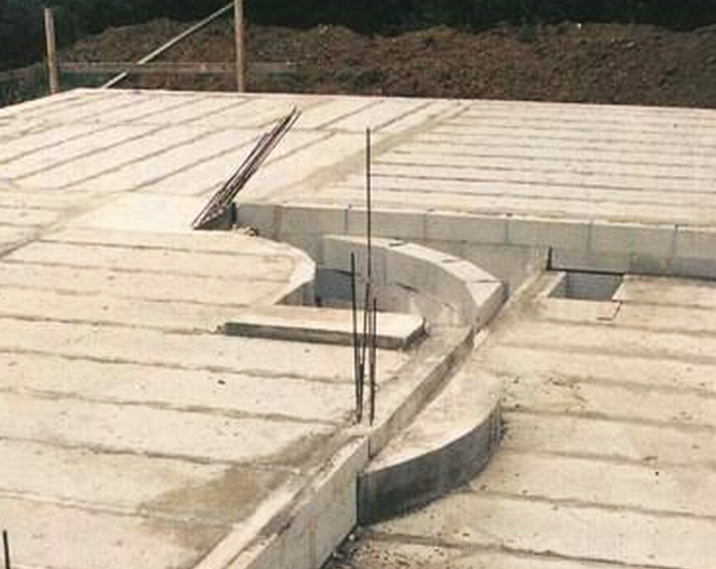
При промежуточной приемке проверяют качество работ и соответствие конструктивных элементов покрытия и материалов требованиям проекта, требованиям ТУ на производство и приемку строительных и монтажных работ, затем составляют акт на скрытые работы и дают оценку качества работ по устройству:
Несущих конструкций покрытия с проверкой качества заполнения стыков между панелями (плитами);
Пароизоляционного слоя;

Slide 5
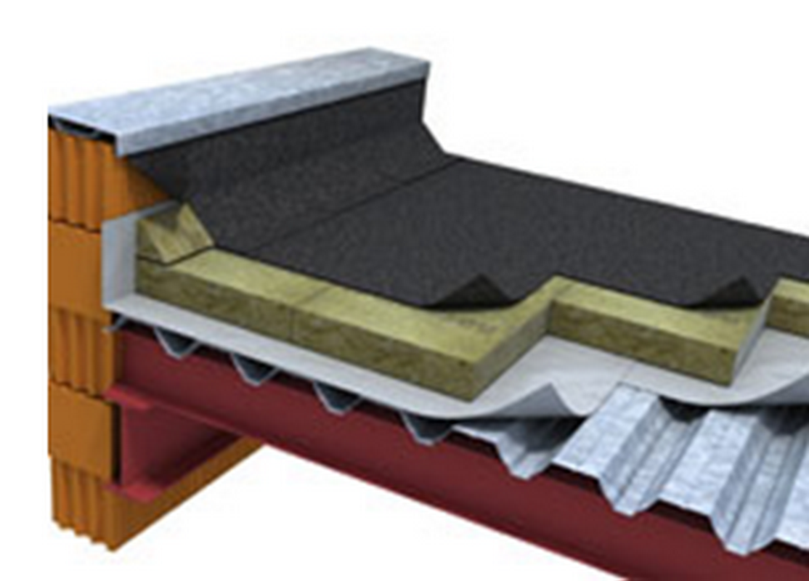
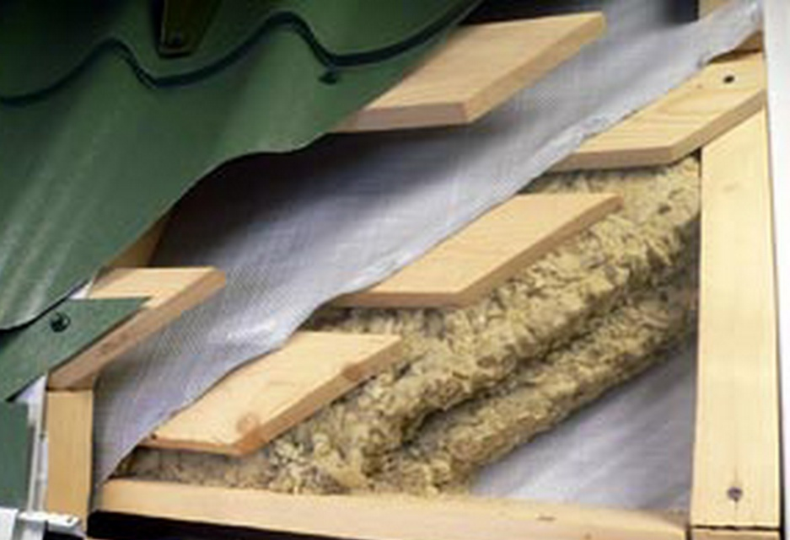
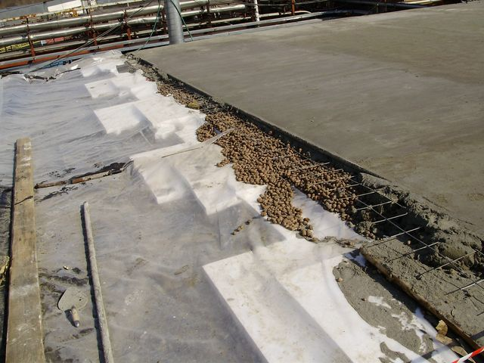
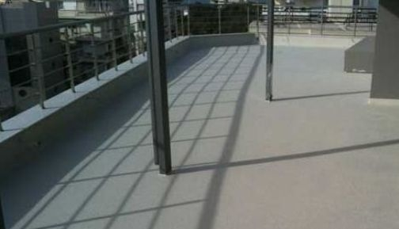
3.Теплоизоляционного слоя;
4. Основания (стяжки);

Slide 6
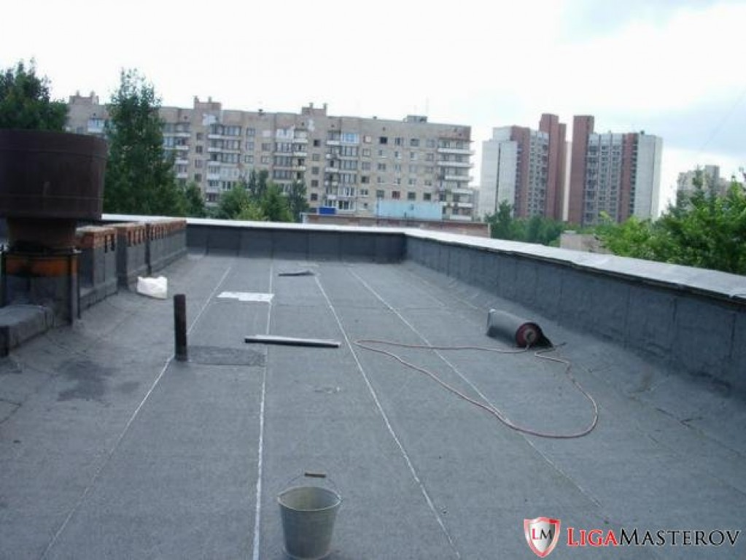
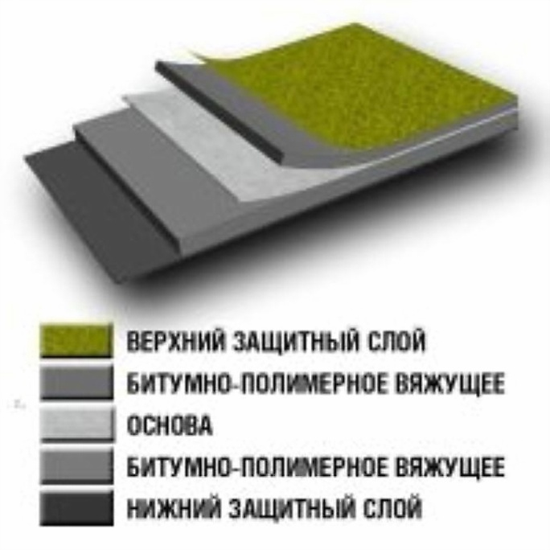
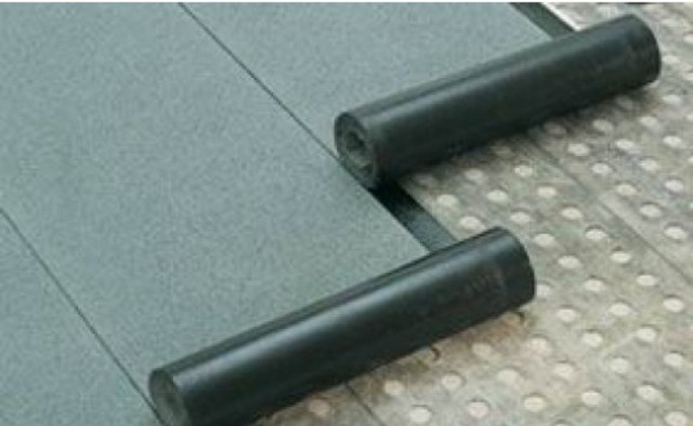
5. Рулонного гидроизоляционного ковра, его примыканий к выступающим элементам и внутренним водостокам;
6. Защитного слоя;

Slide 7
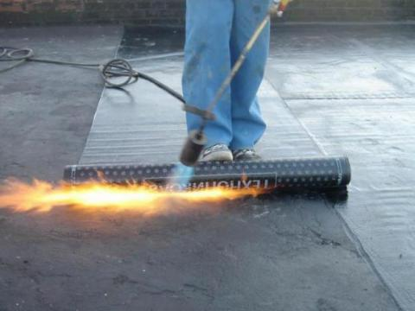
Промежуточную приемку каждого конструктивного элемента покрытия производят до устройства вышележащего элемента.
Все элементы покрытия при обнаружении в них отклонений от проекта или производственных дефектов должны быть исправлены или заменены.
При окончательной приемке работ проверяют: качество укладки и прочность материалов, плотность прилегания к нижележащему слою; правильность примыкания к стенам, парапетам и т. п.

Slide 8
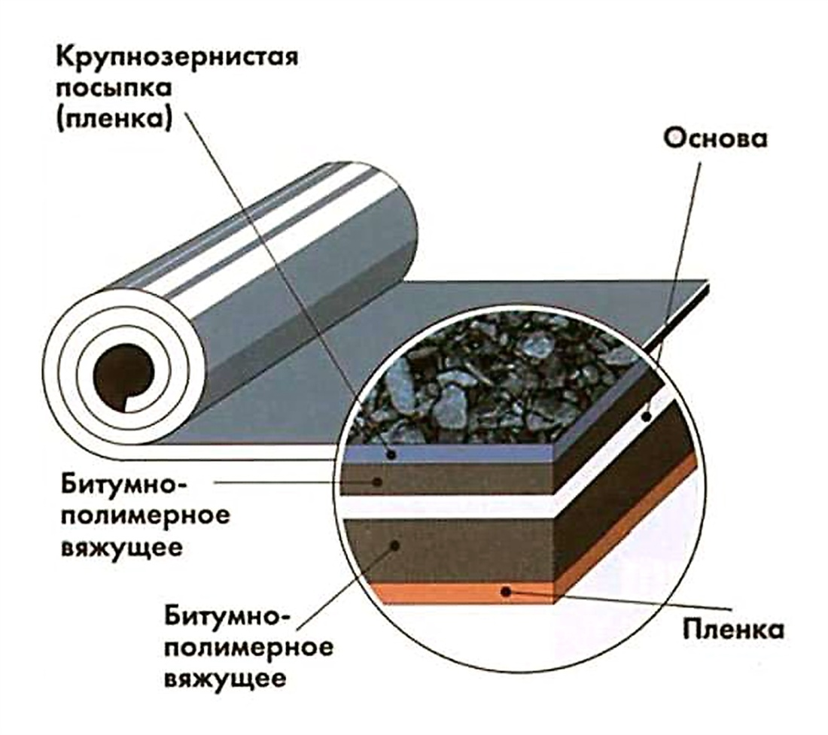
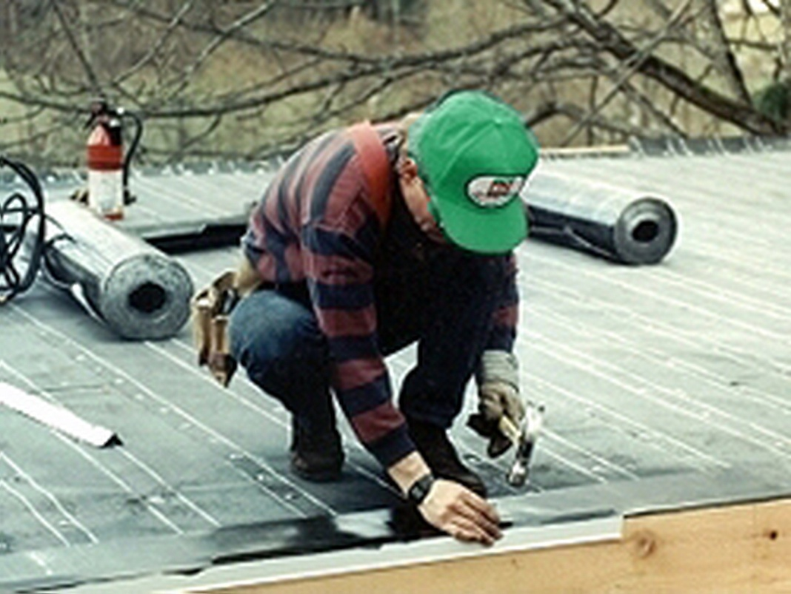
Основания под пароизоляцию и гидроизоляцию рулонных и мастичных кровель должны удовлетворять следующим требованиям:
а) быть прочными и жесткими;
б) иметь ровную поверхность;
в) иметь в местах примыканий к выступающим конструкциям плавный переход от одной плоскости к другой.

Slide 9
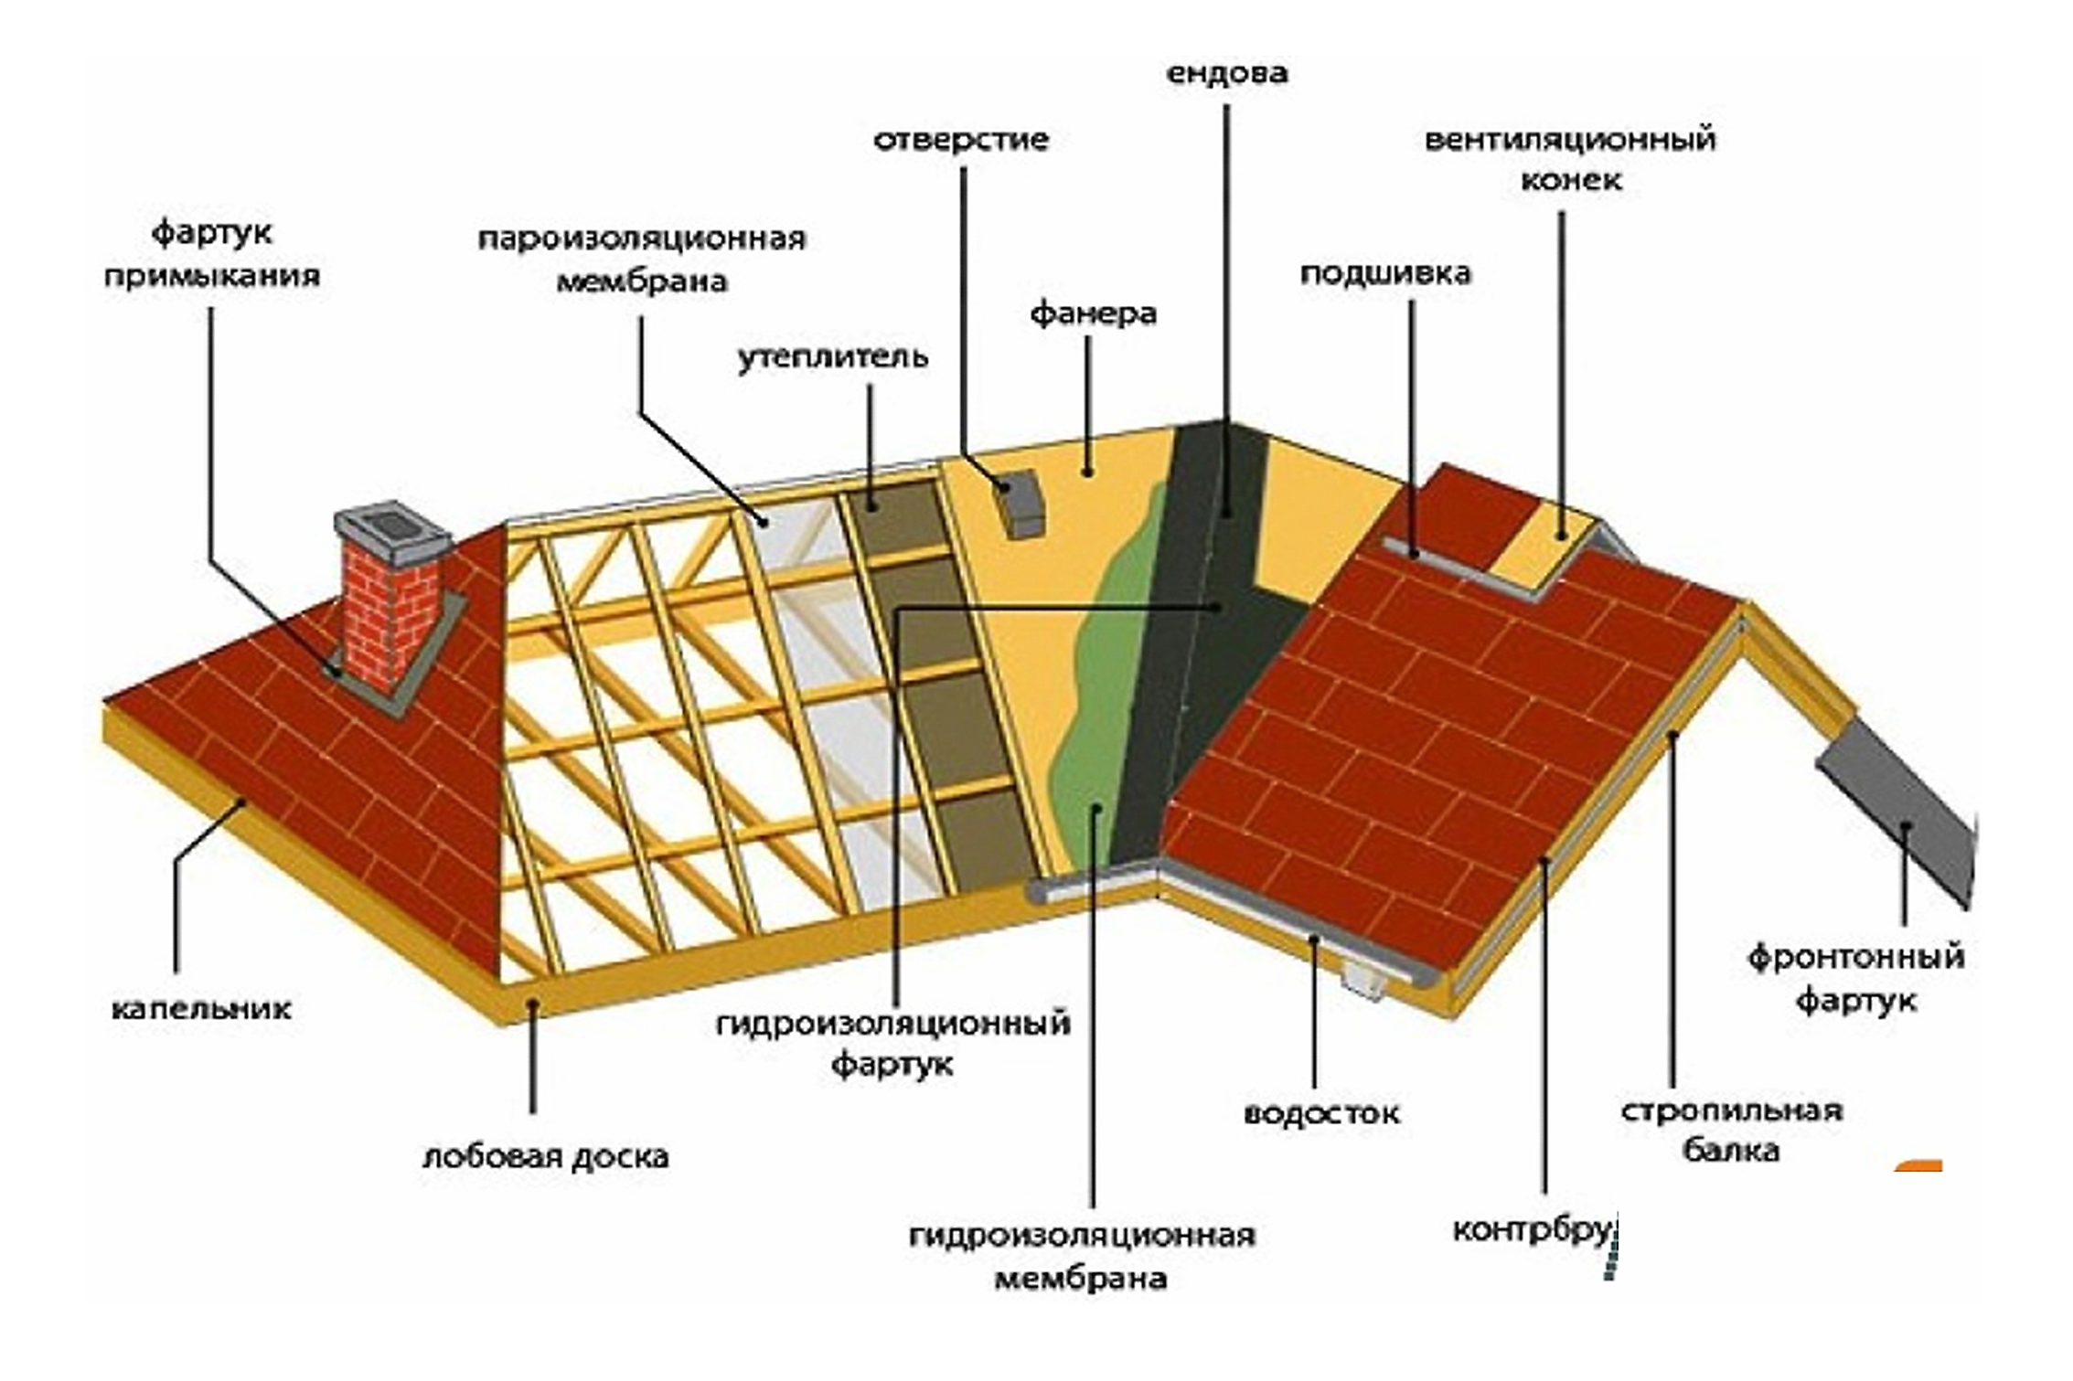
Конструкция скатной крыши.

Slide 10
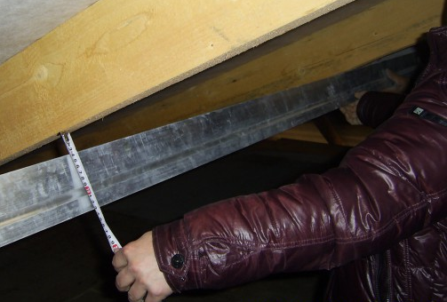
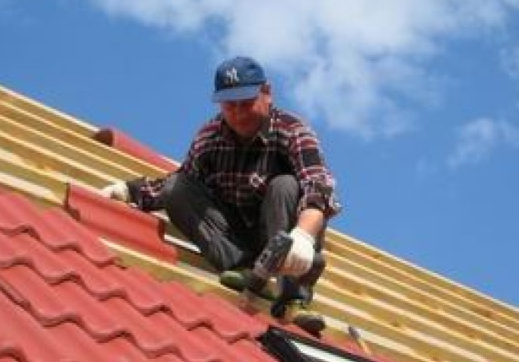
Основаниями под асбестоцементную кровлю являются прогоны или обрешетка. Они должны удовлетворять следующим требованиям:
а) поверхности полок прогонов должны располагаться в одной плоскости;
б) полки прогонов не должны иметь отколов, наплывов и т. д.;
в) поверхность обрешетки должна иметь ровную поверхность; просветы между поверхностью и уложенной на ней метровой деревянной рейкой в любом месте не должны превышать 5 мм.

Slide 11
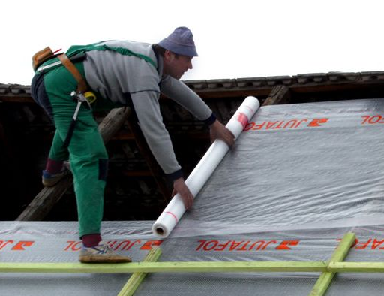
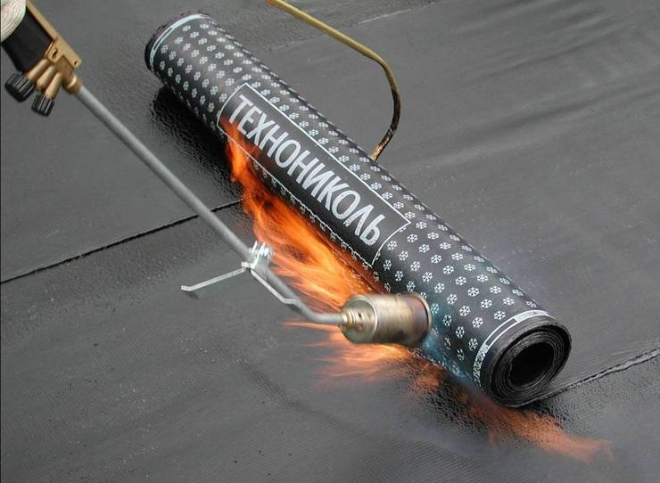
Пароизоляционный слой и гидроизоляционный ковер должны удовлетворять следующим требованиям:
а) приклейка слоев к основанию и склейка их между собой должны быть прочными; отслаивание рулонных материалов не допускается;
б) наклейка слоев рулонного ковра должна быть тщательной, поверхность их должна быть ровной без вмятин, прогибов и воздушных мешков.

Slide 12
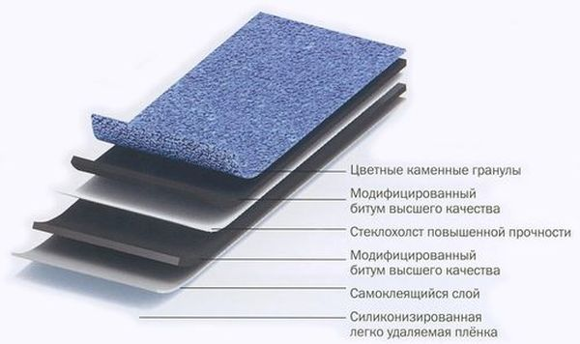
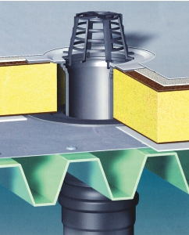
Поверхность рулонной кровли должна быть ровной и окрашена горячей мастикой непрерывным слоем с втопленным мелким гравием или крупнозернистым песком.
Гидроизоляционный ковер и водоотводные устройства при обнаружении в них отклонений от проекта или производственных дефектов должны быть исправлены или заменены.

Slide 13
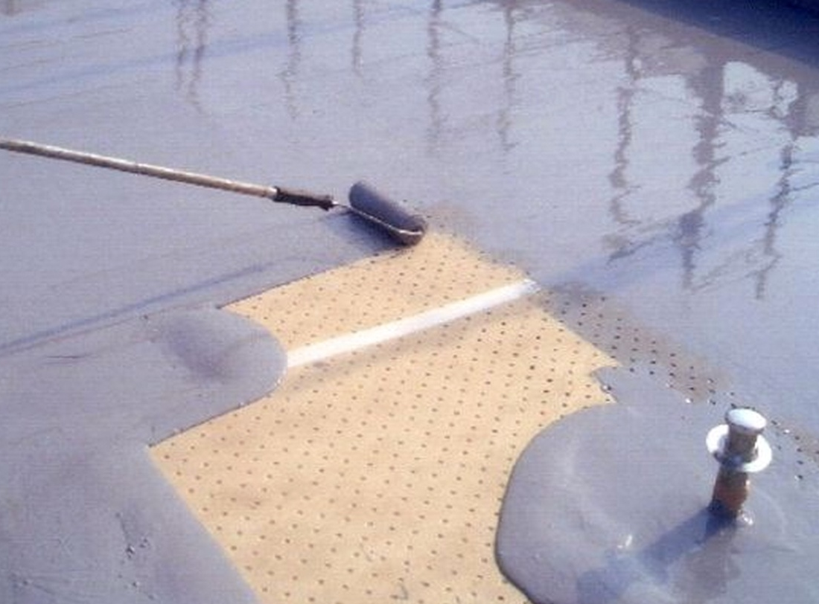
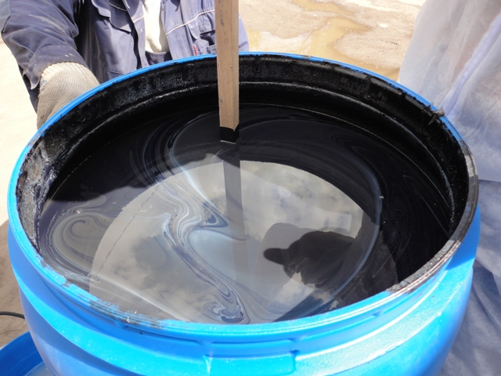
При приемке работ по устройству безрулонных мастичных кровель качество гидроизоляции проверяют после ее высыхания и затвердения.
Толщина изоляции должна соответствовать проектной, отклонения от заданной толщины допускаются в пределах ±10%. Необходимо, чтобы сцепление изоляции с основанием было прочным. Вздутия, потеки, наплывы допускаться не должны. Места с такими дефектами необходимо вырубить и заделать вновь.

Slide 14
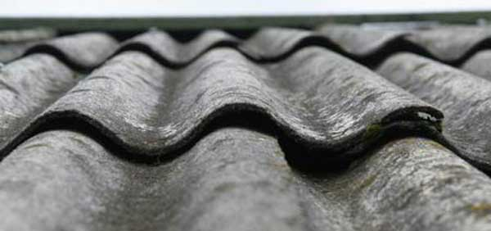
Кровля из асбестоцементных листов должна удовлетворять следующим основным требованиям:
а) кровля должна иметь уклон, соответствующий проектному;
б) волны листов должны совпадать одна с другой; уложенные листы не должны иметь трещин, наплывов, искажения профилей, сквозных отверстий и т. д.;

Slide 15
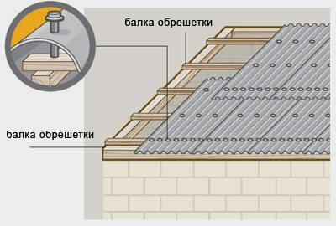
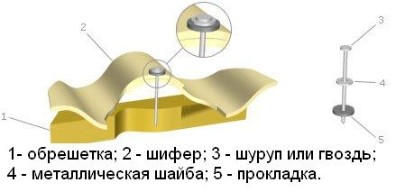
в) листы должны быть перекрыты с нахлесткой не менее 190 мм.
г) асбестоцементные листы по прогонам должны крепиться крюками, а по обрешетке — шиферными гвоздями, шурупами или скобами (по проекту);

Slide 16
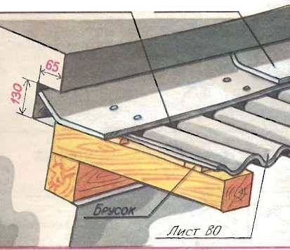
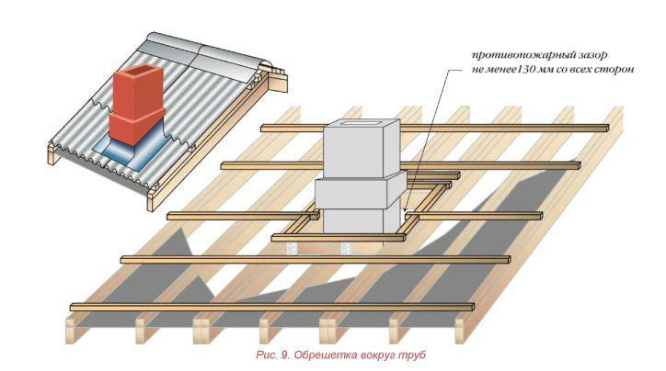
д) места установки крепежных приборов в асбестоцементных листах должны быть промазаны суриковой замазкой или холодной битумной мастикой.
е) в пониженных местах пересечения листы рядового покрытия должны быть уложены на мастике или с прокладкой уплотнительного шнура из пластического материала, мастику наносят также в местах примыканий асбестоцементной кровли к стенам, шахтам, трубопроводам, и т.п.

Slide 17
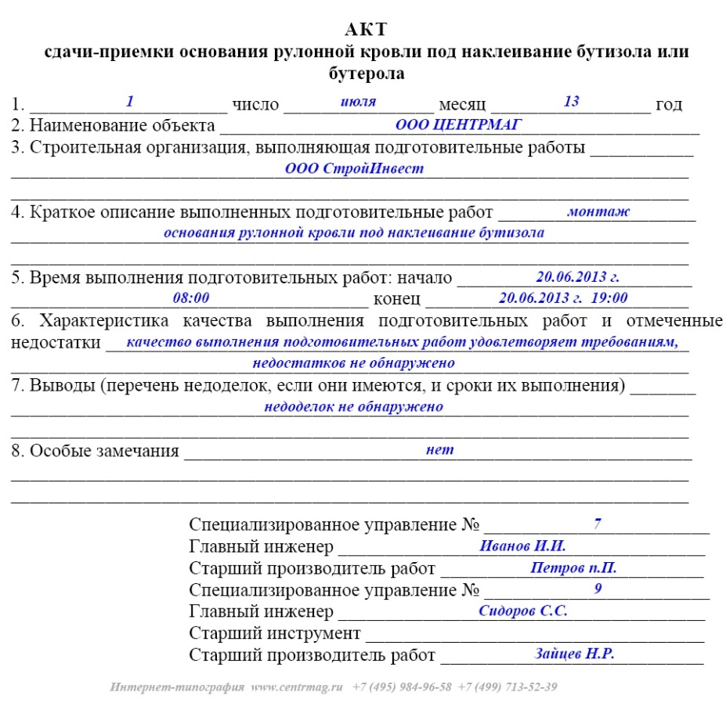
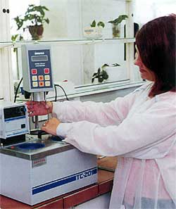
При приемке выполненных работ необходимо учитывать данные лабораторного контроля о качестве исходных материалов, пасты и мастики.
Предварительную и окончательную приемку кровли производит комиссия с участием технического надзора застройщика и представителей строительной организации.
Акты приемки предъявляют государственной комиссии при приемке всего здания.

Slide 18
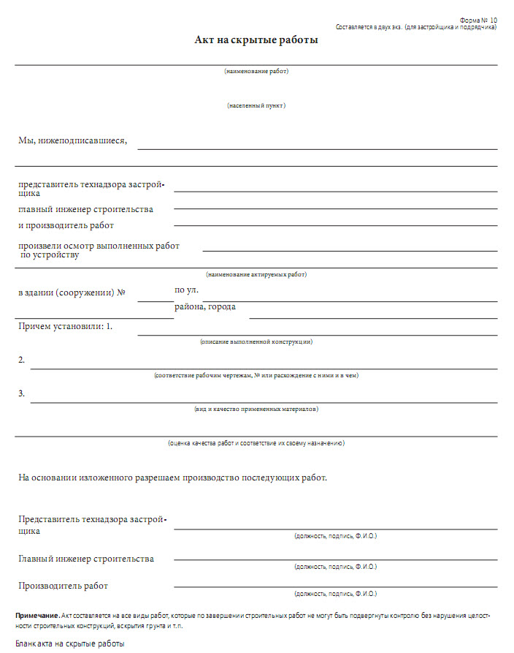

Slide 19
На какие виды работ заполняется акт?
Это тот вид работ который нельзя проверить визуально.
Для каждого вида строительства он свой, и перечень видов работ, на которые необходимо составление актов, обычно указывается в проекте.
К примеру при строительстве различных наружных трубопроводов, составляются следующие акты:
Акт на разработку грунта.
Подготовка основания под трубопровод.
Грунтовка и покраска (если она требуется) труб.
Монтаж трубопроводов.
Присыпка трубы.
При монтаже внутренних систем трубопроводов, акты на скрытые работы пишутся только на то, что скрыто в стенах, каналах и т.п.
К актам в обязательном порядке прикладываются все исполнительные схемы, сертификаты качества, паспорта и.т.п.

Slide 20
При сдаче-приемке государственной комиссии всего объекта обязательному предъявлению подлежит следующая документация на конструкции и выполненные работы:
а) рабочие чертежи покрытия, в том числе и рабочие чертежи железобетонных конструкций или армированных конструкций из ячеистых бетонов и акты по их приемке;
б) акты на скрытые и законченные работы по кровле, включая акты на устройство деформационных швов и на нивелировку кровли;
в) паспортные и другие данные о результатах испытаний всех материалов, применяемых для устройства основания, паро-, тепло- и гидроизоляционных слоев.

Slide 21
Контрольные работы:
1 При промежуточной приемке проверяют..?
2 На какие виды кровельных работ оформляют акты на скрытые работы?
3 Каким требованиям должны удовлетворять основания под пароизоляцию и гидроизоляцию рулонных и мастичных кровель ?
4 Каким требованиям должны удовлетворять пароизоляционный слой и гидроизоляционный ковер?
5 Каким требованиям должна удовлетворять кровля из асбестоцементных листов ?
6 Кто производит предварительную и окончательную приемку кровли?
7 При сдаче-приемке государственной комиссии всего объекта обязательному предъявлению подлежит следующая документация на конструкции и выполненные работы..?

Slide 22
Список используемой литературы:
Д.П.Волков, В.Я.Крикун «Строительные машины и средства малой механизации», 2002г.;
https://www.google.ru/url?sa=t&rct=j&q=&esrc=s&source=web&cd=2&ved=0ahUKEwi_rvCescnPAhWH2ywKHep2BcwQFgglMAE&url=http%3A%2F%2Fwww.tehnofond.ru%2Finfo%2Farticles%2Fsredstva-maloi-mehanizacii&usg=AFQjCNHRsg7l2GxNv1tPLorWN7SMX0n7zA&bvm=bv.135258522,d.bGg ;
https://www.google.ru/url?sa=t&rct=j&q=&esrc=s&source=web&cd=1&cad=rja&uact=8&ved=0ahUKEwi_rvCescnPAhWH2ywKHep2BcwQFggfMAA&url=http%3A%2F%2Fpstu.ru%2Ffiles%2Ffile%2FCTF%2Fsp%2Fvopr_i_otv%2Frazd09.html&usg=AFQjCNEMuQ5eVYqhAA6CDKl2c34ldU92zA&bvm=bv.135258522,d.bGg;
http://www.stroyverno.ru/encycl/12_m/01.php;
https://www.google.ru/url?sa=t&rct=j&q=&esrc=s&source=web&cd=5&cad=rja&uact=8&ved=0ahUKEwj48dbt1MnPAhUChywKHRi5BiIQFgg2MAQ&url=http%3A%2F%2Fstroy-technics.ru%2Farticle%2Fsredstva-maloi-mekhanizatsii-dlya-bnutripostroechnogo-transporta&usg=AFQjCNG2QFFWsBce5WD5tIXHqyqnpuw-7Q;
https://www.google.ru/url?sa=t&rct=j&q=&esrc=s&source=web&cd=7&cad=rja&uact=8&ved=0ahUKEwj48dbt1MnPAhUChywKHRi5BiIQFghCMAY&url=http%3A%2F%2Fwww.stroyverno.ru%2Fencycl%2F12_m%2F01.php&usg=AFQjCNEAv3g2HX9momAYYIfxrKFSxA2LDw.

